Slide 1
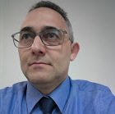
Desenvolvimento WEB
Prof. Antonio Andrade
a.a.s@uni9.pro.br

Slide 2
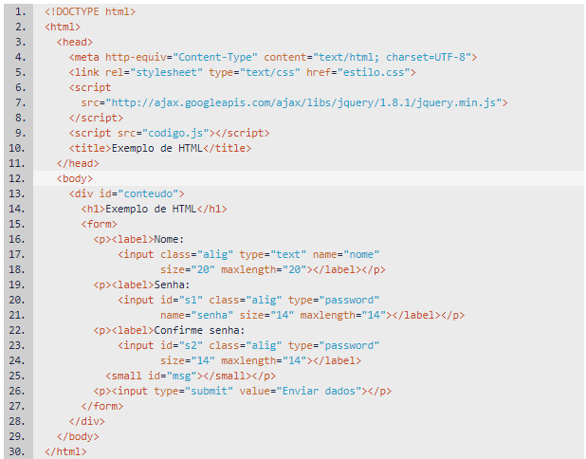
DW – Desenvolvimento WEB
HTML, CSS e JavaScript
A camada de apresentação (interface) de uma Aplicação Web

Slide 3
AOO - Aplicações Orientadas a Objetos
HTML, CSS e JavaScript

Slide 4
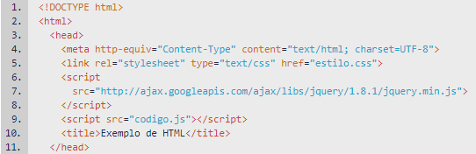
AOO - Aplicações Orientadas a Objetos
HTML, CSS e JavaScript

Slide 5
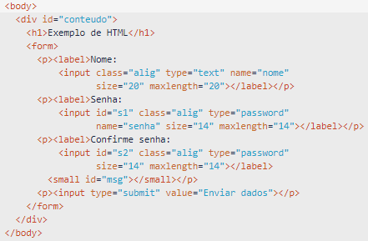
AOO - Aplicações Orientadas a Objetos
HTML, CSS e JavaScript

Slide 6
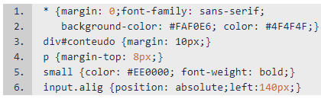
DW – Desenvolvimento WEB
CSS (Cascading Style Sheet)
A Formatação das páginas (trata a aparência)

Slide 7
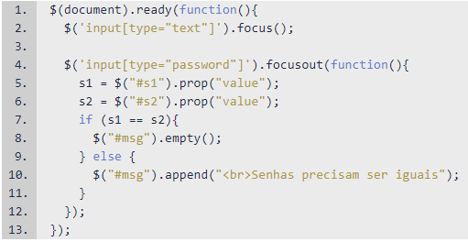
DW – Desenvolvimento WEB
JavaScript
Programação na interface

Slide 8
DW – Desenvolvimento WEB
Criando um projeto e definindo a interface
Como implementar HTML, CSS e JavaScript
Clique em Arquivo / Novo Projeto
Tela 1:
Escolha categoria Java Web e Projeto “Aplicação Web”
Tela 2:
De o nome da aplicação, escolha pasta de armazenamento
Tela 3:
Escolha o servidor

Slide 9
DW – Desenvolvimento WEB
Criando um projeto e definindo a interface
Como implementar HTML, CSS e JavaScript
Na pasta “Páginas Web” foi criado o index.html
Todos os arquivos de interface (html, css, js, gif, jpg, etc) ficarão na pasta “Páginas Web”
Executar slideshow da aula do AVA como atividade.

Slide 10
DW – Desenvolvimento WEB
Pesquisa
O que é SERVLET?
O que é JSP?

Slide 11
DW – Desenvolvimento WEB
Exercício
implementar HTML, CSS e JavaScript e integrar OO
Fazer exercício envolvendo classes – Orientação a Objetos

Slide 12
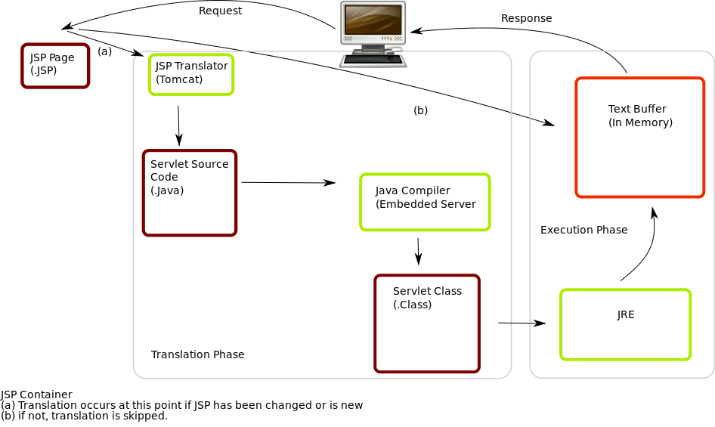
DW – Desenvolvimento WEB
JAVA Servlet
https://upload.wikimedia.org/wikipedia/commons/thumb/0/03/JSPLife.svg/450px-JSPLife.svg.png

Slide 13
AOO - Aplicações Orientadas a Objetos
https://upload.wikimedia.org/wikipedia/commons/thumb/0/03/JSPLife.svg/450px-JSPLife.svg.png

Slide 14

DW – Desenvolvimento WEB
Vamos praticar...

Slide 15
DICAS PARA ESTUDO:
Seja “CURIOSO”:
Procure revisar o que foi estudado.
Pesquise as referências bibliográficas.
Seja “ANTENADO”:
Leia a próxima aula pelo AVA.
Seja “COLABORATIVO”:
Publique assuntos relevantes nos fóruns do AVA.
Coloque suas dúvidas relativas às aulas nos fóruns do AVA.
Responda à dúvidas dos colegas nos fóruns do AVA.
Prof. Antonio Andrade
a.a.s@uni9.pro.br

